Slide 1
Křinický masopust
4. 3. 2017
od 12:30

Slide 2
dne 4. 3. 2017 od 12:30 se konal v Křinicích masopust
počasí nám přálo, nálada byla vynikající
účast byla hojná, zúčastnili se i občané z okolních vesnic

Slide 3
celá akce začala řazením průvodu
u Kulturního domu
nejdříve se řadily masky, poté dvě koňská spřežení (pan Geisler a
pan Schippl), pak ostrostřelci
z Police nad Metují a nakonec všichni ostatní zúčastnění
celý průvod šel nahoru na otočku autobusu

Slide 4
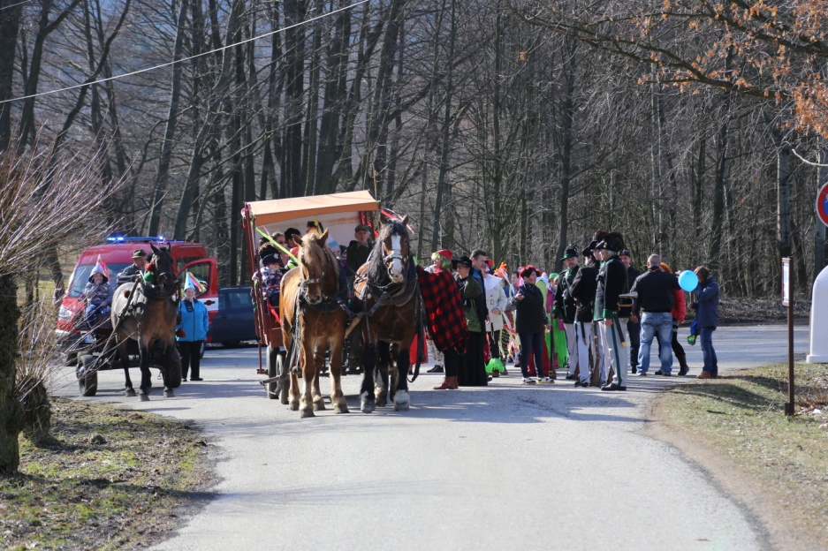
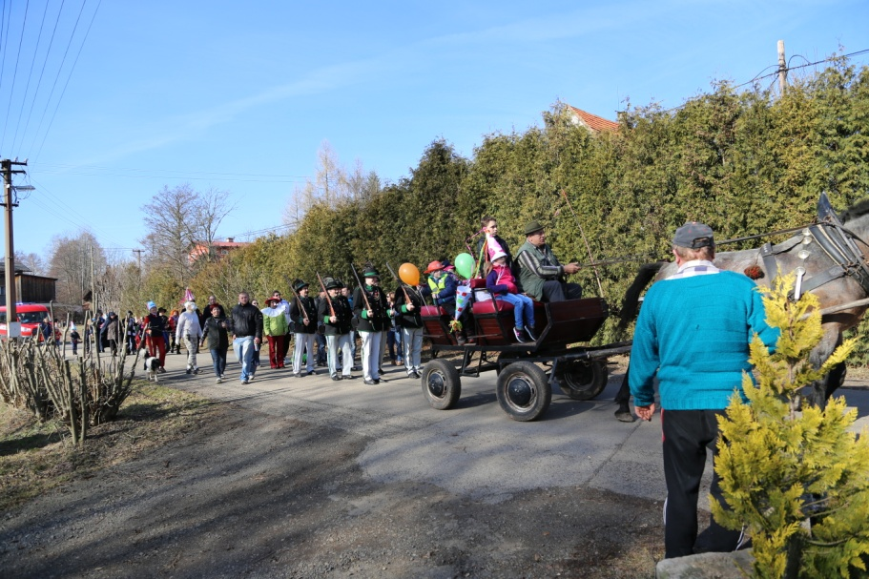
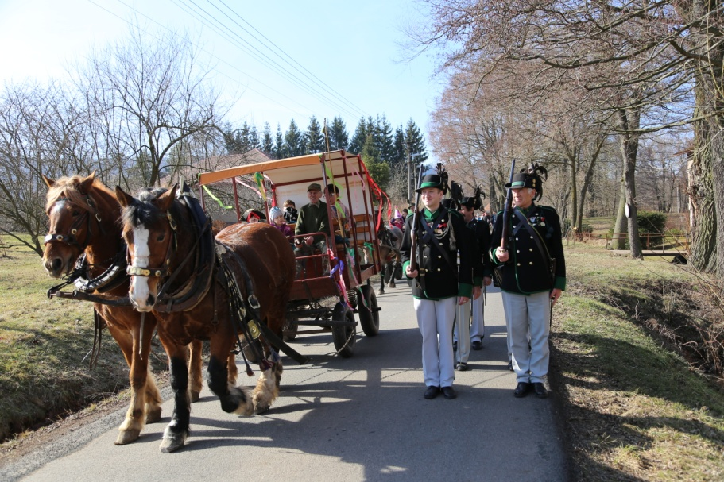

Slide 5
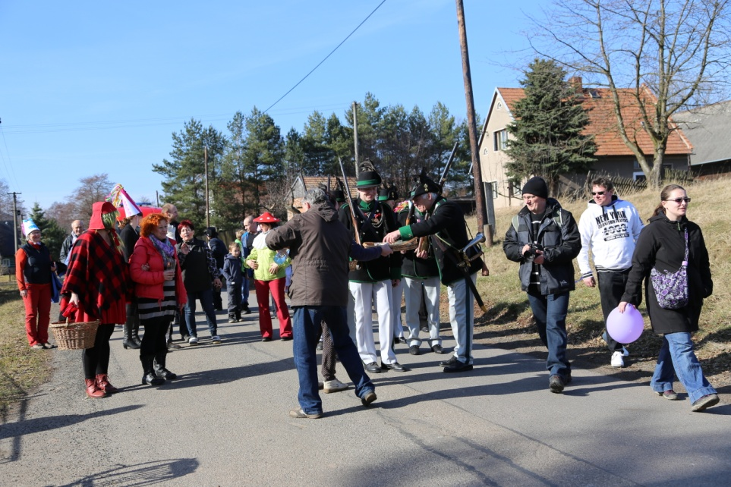
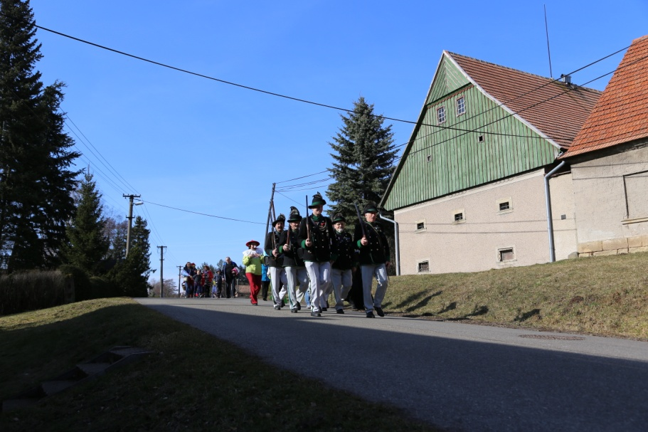
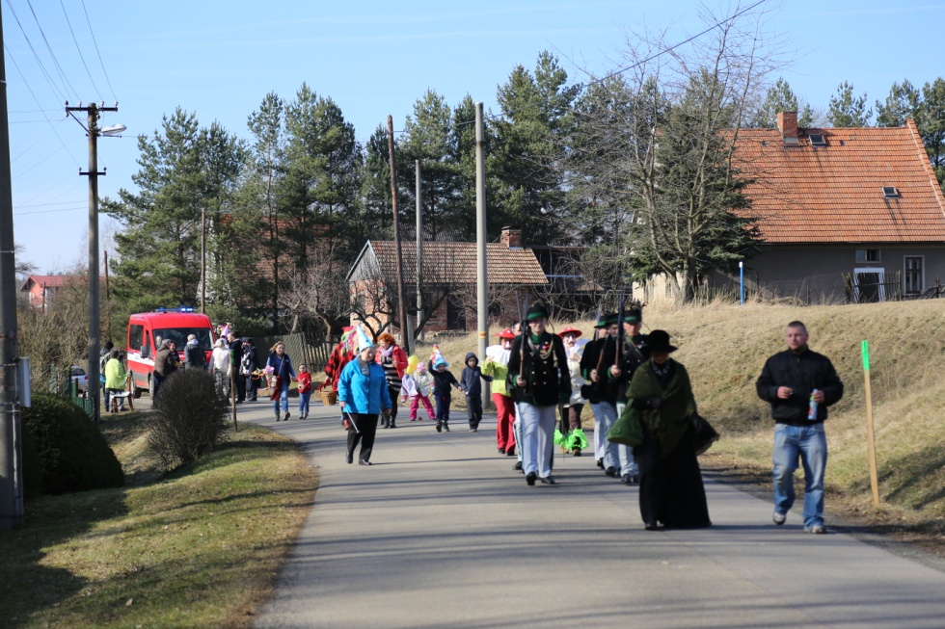
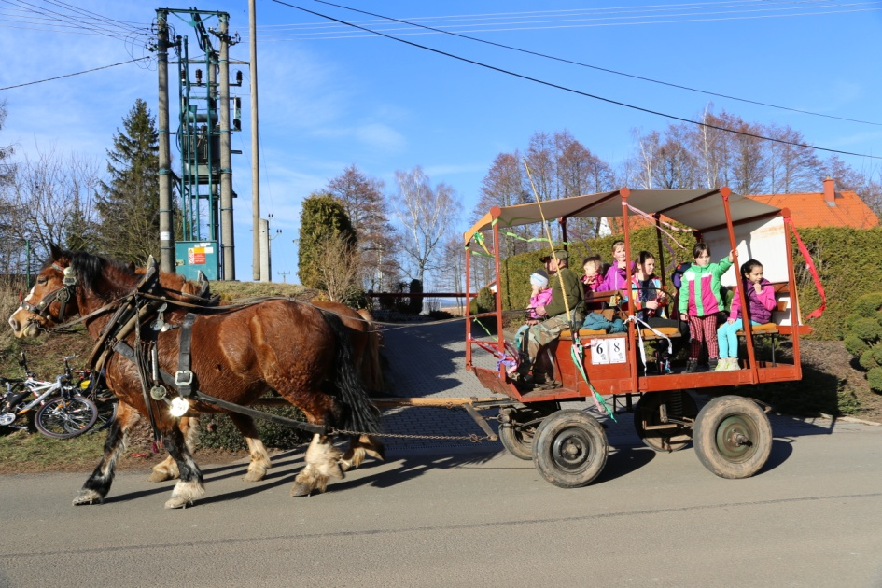

Slide 6
po cestě byly čtyři občerstvovací stanoviště
na každém stanovišti stříleli ostrostřelci symbolicky do vzduchu
po dojití na otočku se šlo zpět dolů až ke Šleisom a poté zpět ke Kulturnímu domu
v Kulturním domě probíhaly zabíjačkové hody
zábava se konala do 17:00 hodin

Slide 7
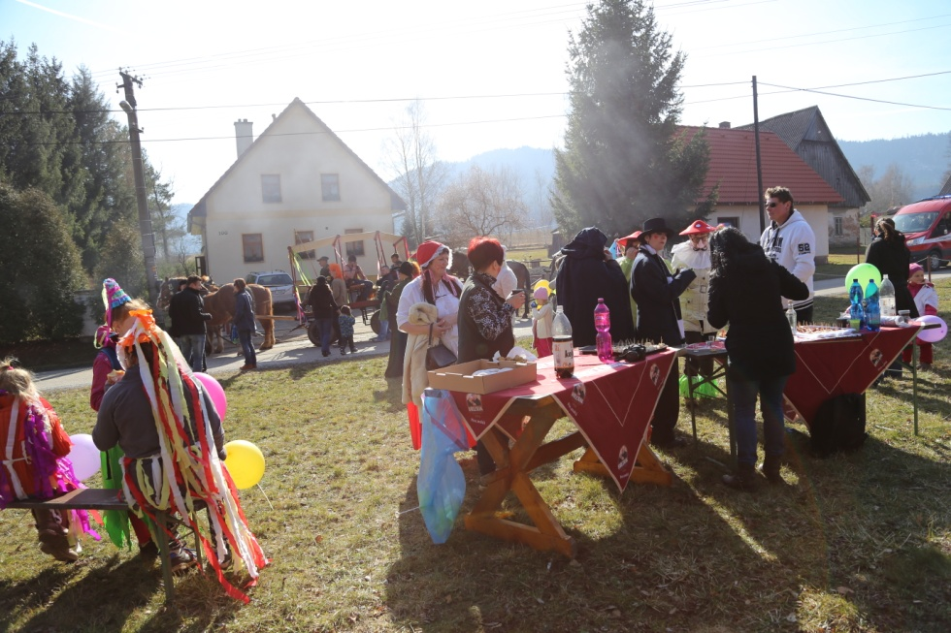
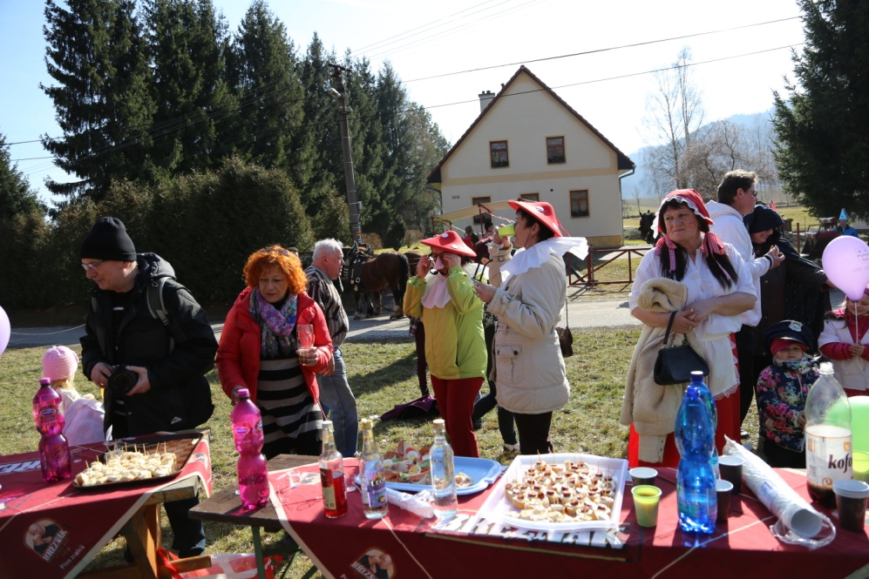
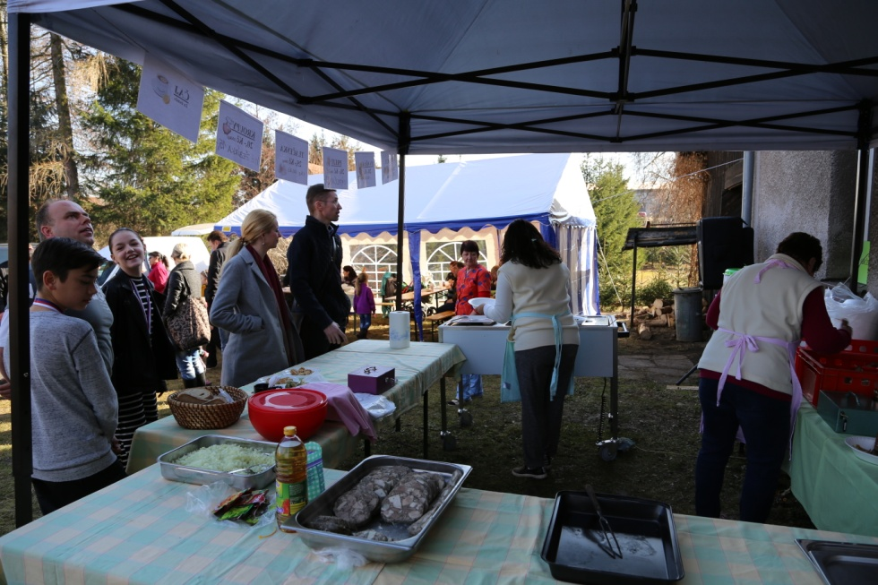

Slide 8
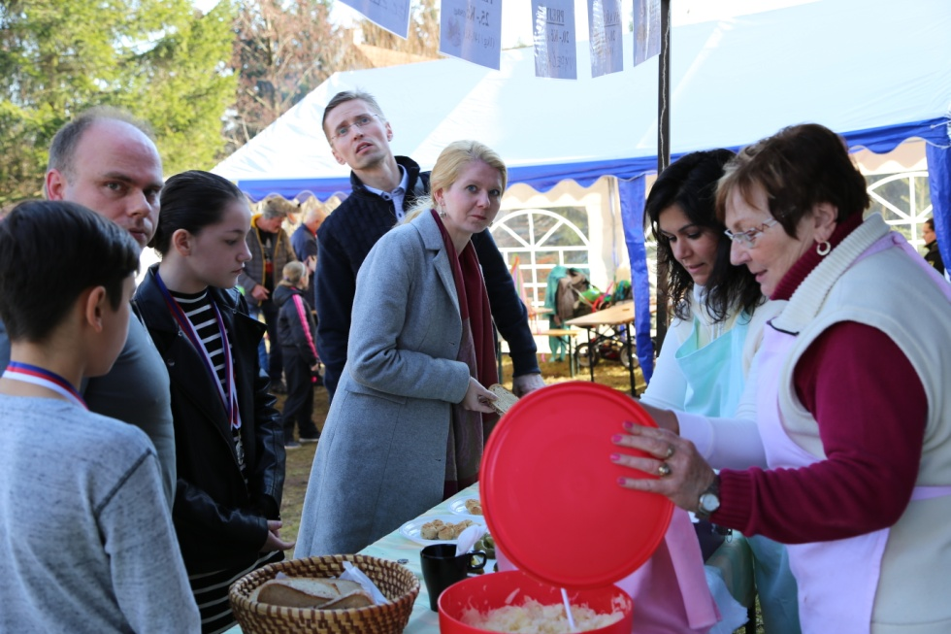
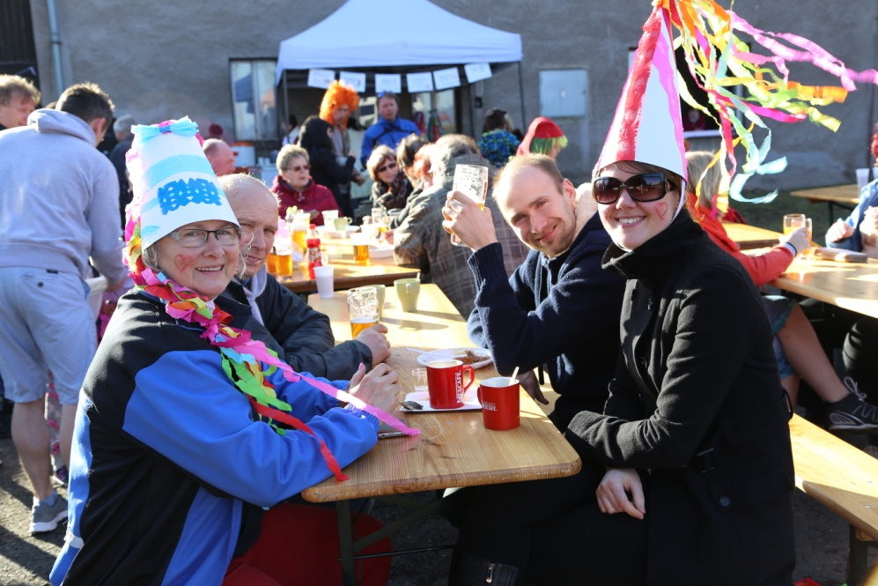

Slide 9
obci s obecní zabíjačkou pomohli:
pan Struska, pan Geisler,
pan Roman
místní spolek žen Cech panen rukodělných se podílel
na výrobě a prodeji občerstvení

Slide 10
Sponzoři:
Milan a Marie Vaňkovi
pan Leoš Doulík
manželé Rydlovi
restaurace Amerika

Slide 11
Děkujeme všem zúčastněným a
těšíme se na další ročník…

